Slide 2


Мигренью страдают более миллиарда человек во всем мире, и это заболевание является значимой проблемой в здравоохранении¹
Мигрень занимает
второе место по частоте
развития временной нетрудоспособности среди населения в мире*
В этой категории мигрень
занимает первое место
у женщин в возрасте 15-49 лет^{†2}
Пациенты часто
выпадают из социальной жизни,
не имея возможности участвовать
в важных событиях в их жизни³
  59%‡ пациентов отмечают, что мигрень
  не позволяет им участвовать в досуге так,
  как раньше³

Slide 3





22
МИЛЛИОНА ПАЦИЕНТОВ В РОССИИ
КАЖДЫЙ
5-й
ВЗРОСЛЫЙ ЧЕЛОВЕК В РОССИИ СТАЛКИВАЕТСЯ С МИГРЕНЬЮ
Обследовано 2725 человек из 35 городов РФ. Ayzenberg I., et al, 2012 The prevalence of primary headache disorders in Russia: a countrywide survey. Cephalalgia. 2012 Apr;32(5):373-81

Slide 4
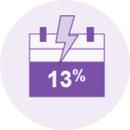
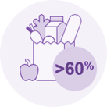
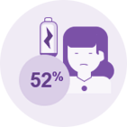

Мигрень оказывает существенное влияние на качество жизни пациентов и повседневную активность и имеет долгосрочные последствия
87%
59%
Вынуждены отсутствовать на работе⁸
Сообщают о нарушении ночного сна¹
Испытывают повышенную усталость часто или практически постоянно²
Не справляются
с повседневными задачами¹
Испытывают затруднения
с выполнением профессиональных задач³
54%
64%
47%
60%
Вынуждены отказаться от занятия спортом⁴
Мигрень негативно влияет на личную жизнь³
Каждый 2-й пропускает важные события в жизни⁵
Ощущают себя беспомощными часто или почти всегда³
Постоянно испытывают повышенную усталость⁹
70% пациентов отмечают о хроническом ухудшении состояния из-за влияния мигрени на их жизнь⁶
Пациенты с мигренью в 2-4 раза чаще имеют сопутствующие депрессию, тревогу, нарушения сна и ССЗ⁷
SN Gibbs et al. United States Patients' Perspective of Living With Migraine: Country-Specific Results From the Global "My Migraine Voice" Survey. Headache. 2020 Jul;60(7):1351-1364. doi:10.1111/head.13829.
JG Seo et al. Significance of fatigue in patients with migraine. J Clin Neurosci. 2018 Apr:50:69-73. doi: 10.1016/j.jocn.2018.01.032
Martelletti et al. The Journal of Headache and Pain (2018) 19:115 My Migraine Voice survey: a global study of disease burden among individuals with migraine for whom preventive treatments have failed
H Koppen J Headache Pain. 2013 Dec 21;14(1):99. doi: 10.1186/1129-2377-14-99 Migraineurs with exercise-triggered attacks have a distinct migraine
DC Buse et al. Life With Migraine: Effects on Relationships, Career, and Finances From the Chronic Migraine Epidemiology and Outcomes (CaMEO) Study. Headache. 2019 Sep;59(8):1286-1299. doi:10.1111/head.13613.
Hubig et al. The Journal of Headache and Pain (2022) 23:97 https://doi.org/10.1186/s10194-022-01467-z. Measuring interictal burden among people affected by migraine: a descriptive survey study
DC Buse et al. The Journal of Headache and Pain volume. 2020. Comorbid and co-occurring conditions in migraine and associated risk of increasing headache pain intensity and headache frequency: results of the migraine in America symptoms and treatment (MAST) study
Nikiforow R, Hokkanen E. Effects of headache on working ability: a survey of an urban and a rural population in Northern Finland. Headache. 1979 May;19(4):214-8. doi: 10.1111/j.1526-4610.1979.hed1904214.x. PMID: 447524
JG Seo et al. Significance of fatigue in patients with migraine. J Clin Neurosci. 2018 Apr:50:69-73. doi:10.1016/j.jocn.2018.01.032
ССЗ — сердечно‑сосудистые заболевания.

Slide 5
Международный опросник
Идентификатор мигрени «ID MIGRAINE»¹
Ответьте на следующие 3 вопроса
За последние 3 месяца сопровождалась ли Ваша головная боль следующими симптомами?
Тошнотой или рвотой
Да
Нет
Непереносимостью света и звуков
Да
Нет
Ограничивала ли головная боль Вашу работоспособность,
учебу или повседневные дела как минимум на один день?
Да
Нет
Если ответ «Да» хотя бы на два вопроса, то с вероятностью 93% у пациента мигрень.

Slide 6
Нуртек® (римегепант) блокирует рецептор CGRP и может уменьшить боль и симптомы во время приступа мигрени, а также снизить частоту приступов мигрени¹⁻⁴
Потенциальное Нуртек® (римегепант)
Ингибирование вазодилатации без активной вазоконстрикции^{3,4}
Ингибирование нейрогенного воспаления³
Подавление усиленной
болевой афферентации³
Тройничный
нерв
Гладко-мышечная
клетка
Тройничный
нерв
CGRP
Тройничный
нерв
CGRP
Антагонист CGRP
Антагонист CGRP
Рецептор CGRP
Рецептор CGRP
Синапс
Синапс
CGRP
Постсинаптическая
мембрана
Антагонист CGRP
Артерия
головного
мозга
Тучная клетка
Рецептор CGRP
Селективное связывание Нуртек® (римегепант) позволяет облегчить приступ мигрени без сосудосуживающих эффектов триптанов^{3,4}

Slide 7

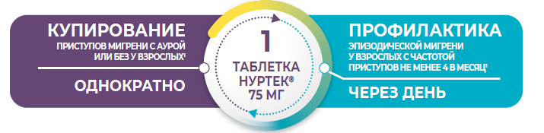
Первый в России инновационный таблетированный препарат в классе антагонистов CGRP-рецепторов, для купирования и профилактики мигрени1
CGRP — кальцитонин-ген-связанный пептид
Общая характеристика лекарственного препарата Нуртек® ЛП-№(008633)-(ГП-RU).

Slide 8
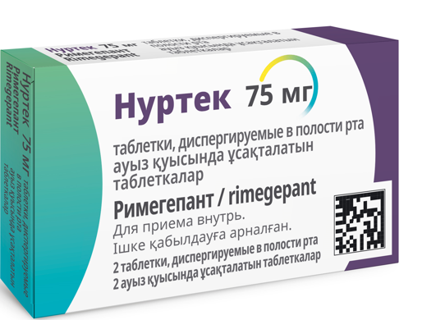
Форма выпуска
Нуртек® 75 мг, таблетки, диспергируемые в полости рта
Действующее вещество: римегепант
Срок годности- 4 года
Нуртек® (римегепант) 75 мг.,
1 блистер, 2 таблетки в упаковке
Для купирования приступа мигрени
достаточно 1 таблетки Нуртек® 75 мг
Нуртек® (римегепант) 75 мг.,
1 блистер, 8 таблеток в упаковке
Для месячного курса профилактической терапии при
приеме 1 таблетки Нуртек® 75 мг через день, требуется
2 упаковки по 8 таблеток в упаковке
Общая характеристика лекарственного препарата Нуртек® ЛП-№(008633)-(ГП-RU).

Slide 9
Сравнительный анализ эффективности и безопасности триптанов и римегепанта в режиме купирования приступов мигрени
(не прямые сравнения)^{1,2}
Сравнительный анализ
Исходы | Элетриптан % | Суматриптан % | Золмитриптан % | Ризатриптан % | Среднее значение по триптанам % | Римегепант %
Купирование ГБ через 1 час, % пациентов |  |  |  |  | 6 (от 5 до 7) | 10
Устойчивое избавление от боли в течение 24-х часов, % пациентов | 26 | 20 | 19 | 21 | 21,5 | 47,8
Снижение интенсивности ГБ через 2 часf, % пациентов | 60 | 52 | 54 | 55 | 55,2 | 59,3
% пациентов, кому не понадобилось дополнительное обезболивание в течение 24 часов | 17 | 24 | 25 | 27 | 23,25 | 85,8
Развитие седации, астении | 15 | 12 | 13 | 13 | 13,25 | 0
Парестезии, % | 10 | 13 | 14 | 12 | 12,25 | 0
Тошнота, % | 14 | 15 | 15 | 13 | 14,25 | 2
Усталость, % | 17 | 13 | 13 | 12 | 13,75 | 0
Головокружение, % | 16 | 13 | 15 | 13 | 14,25 | 1
Боль в грудной клетке, % | 15 | 11 | 12 | 10 | 12 | 0
ГБ - головная боль
Comparative effects of drug interventions for the acute management of migraine episodes in adults: systematic review and network meta-analysis BMJ 2024; 386
Croop R, Goadsby PJ, Stock DA, Conway CM, Forshaw M, Stock EG, Coric V, Lipton RB. Ecacy, safety, and tolerability of rimegepant orally disintegrating tablet for the acute treatment of migraine: a randomised, phase 3, double-blind, placebo-controlled trial. Lancet. 2019;394(10200):737-745.

Slide 10
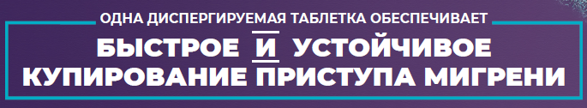
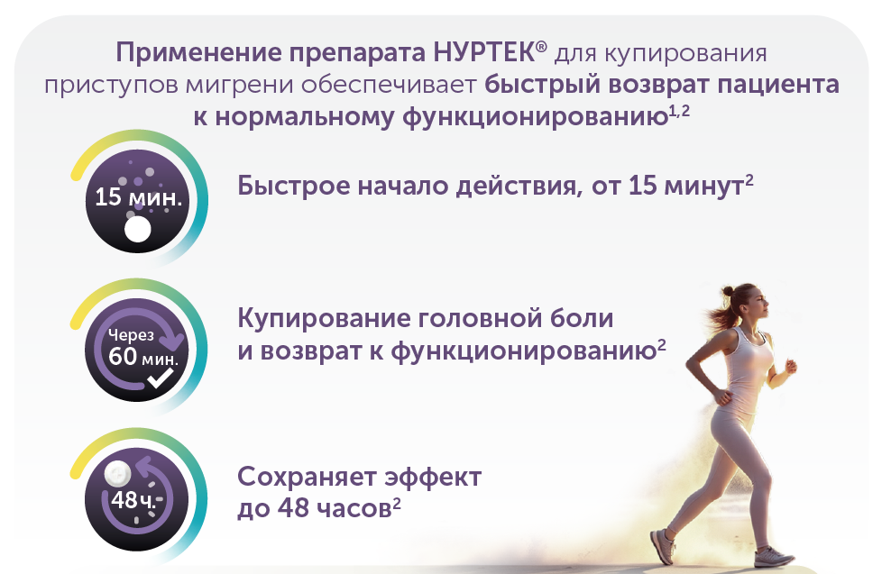
9 из 10 пациентов принимавших НУРТЕК®, не требуются дополнительные препараты для купирования
1. Croop R, Goadsby PJ, Stock DA, et al. Efficacy, safety, and tolerability of rimegepant orally disintegrating tablet for; the acute treatment of migraine: a randomised, phase 3, double-blind, placebo-controlled trial. Lancet. 2019;394; (10200):737- 745 2. Общая характеристика лекарственного препарата Нуртек® ЛП-№(008633)-(ГП-RU). .

Slide 11

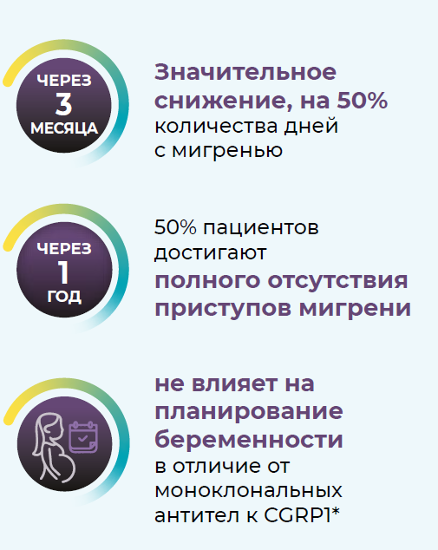
1 таблетка Нуртек® 75 мг через день эффективно сокращает количество приступов²
³
⁴
CGRP — кальцитонин-ген-связанный пептид
1. Общая характеристика лекарственного препарата Нуртек® ЛП-№(008633)-(ГП-RU).
2. Croop R, Goadsby PJ, Stock DA, et al. Efficacy, safety, and tolerability of rimegepant orally disintegrating tablet for; the acute treatment of migraine: a randomised, phase 3, double-blind, placebo-controlled trial. Lancet. 2019;394; (10200):737- 745.. 3. Croop R, Lipton RB, Kudrow D, Stock DA, Kamen L, Conway CM, Stock EG, Coric V, Goadsby PJ. Oral rimegepant for preventive treatment of migraine: a phase 2/3, randomised, double-blind, placebo-controlled trial. Lancet. 2021;397(10268):51-60. 4. Ailani J, et al. Presented at the American Headache Society 64th AnnualScientiﬁc Meeting; June 2022; P162.

Slide 12

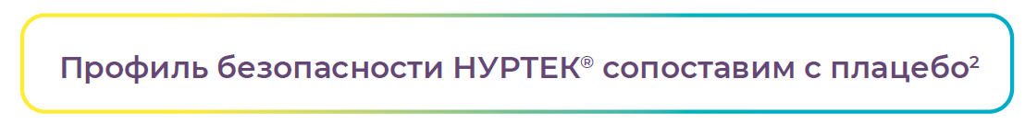



Профиль безопасности Нуртек® (римегепант)
Нуртек® хорошо переносится. Не вызывает сонливости, астении и слабости после
приема препарата, что позволяет пациенту быстро купировать приступ и быстро вернуться к полноценной жизни¹
Может применяться у пациентов с сердечно- сосудистыми рисками. На фоне приема Нуртек® не было зарегистрировано ни одного нежелательного явления связанного с повышением АД или нарушением сердечного ритма^{1,2}
Продемонстрировал благоприятный профиль безопасности у пациентов с мигренью и различными сопутствующими заболеваниями (депрессия, тревога, СС анамнез, АГ, курение , терапия статинами, сахарный диабет)¹
СС — сердечно‑сосудистый; АГ — артериальная гипертензия; АД — артериальное давление
1. Общая характеристика лекарственного препарата Нуртек® ЛП-№(008633)-(ГП-RU).
2. True D., Mullin K., Robert Croop R. Safety of Rimegepant in Adults with Migraine and Cardiovascular Risk Factors: Analysis of a Multicenter, Long-Term, Open-Label Study. Pain Ther. 2024 Oct;13(5):1203-1218.

Slide 13
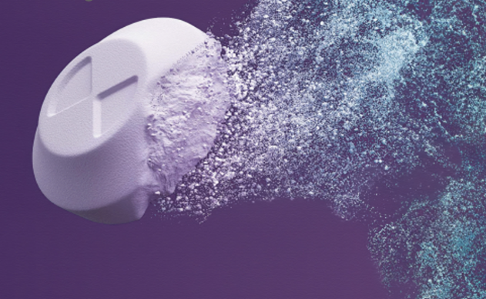


Хорошо переносится
Удобно применять
Благоприятный профиль ЖК безопасности не повышает риск ЖК кровотечений, а также не вызывает констипации (запоры)¹
Обладает низким потенциалом лекарственных взаимодействий (может применяться с другими препаратами для терапии мигрени, антидепрессантами, оральными контрацептивами)¹
Не взаимодействует с алкоголем
ЖК — желудочно‑кишечный
1. Общая характеристика лекарственного препарата Нуртек® ЛП-№(008633)-(ГП-RU).

Slide 14

УДОБНО БРАТЬ С СОБОЙ
Таблетка, диспергируемая
в полости рта, 75 мг¹
Не требует запивания водой, можно принимать с пищей или без нее¹
Быстро растворяется в полости рта в течение нескольких секунд и обладает высокой биодоступностью¹
Удобное решение для пациентов, испытывающих тошноту и рвоту¹
Т_{mах} (время достижения максимальной концентрации) составляет 1,5 часа,
а период полувыведения составляет ~ 11 часов¹
1. Общая характеристика лекарственного препарата Нуртек® ЛП-№(008633)-(ГП-RU).

Slide 15

Общая характеристика лекарственного препарата Нуртек® ЛП-№(008633)-(ГП-RU).

Slide 16
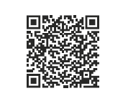

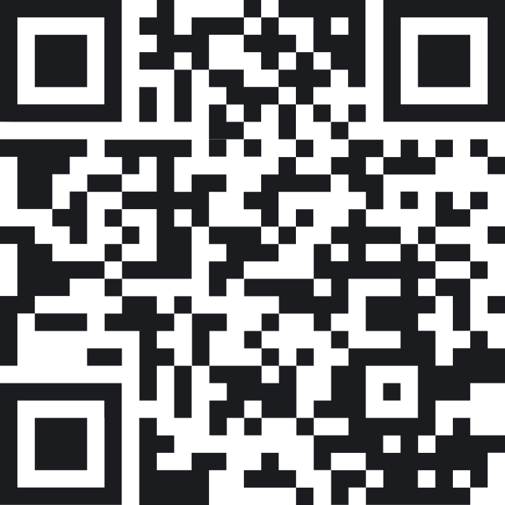
Общая характеристика лекарственного
препарата Нуртек®
Общая характеристика лекарственного препарата Нуртек® ЛП-№(008633)-(ГП-RU).
ООО «Пфайзер Инновации»
Пресненская наб., д. 10, 123112, Москва
Тел. + 7 (495) 287-50-00,
факс + 7 (495) 287-53-00
Служба Медицинской Информации: MedInfo.Russia@Pfizer.com
Доступ к информации о рецептурных препаратах Pfizer на интернет-сайте www.pfizermedinfo.ru
PP-NNT-RUS-0076 25.01.2026

